Slide 1
poznávačka savci
Michal Dáňa
ZŠ Holýšov

Slide 2
ptakořitní

Slide 3
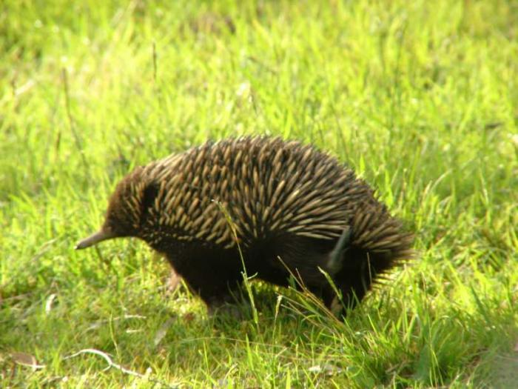
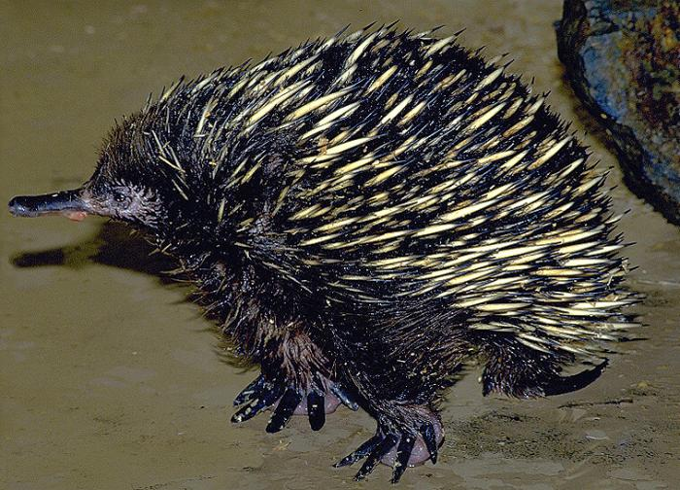
ježura australská (Tachyglossus aculeatus)

Slide 4
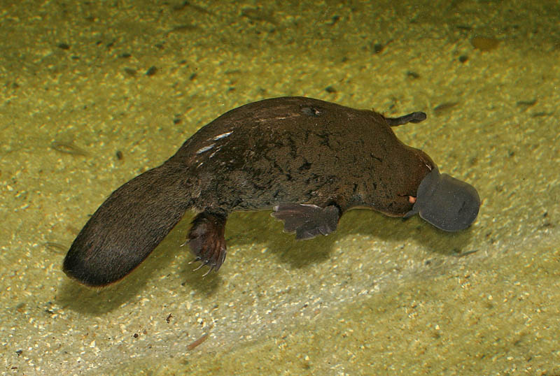
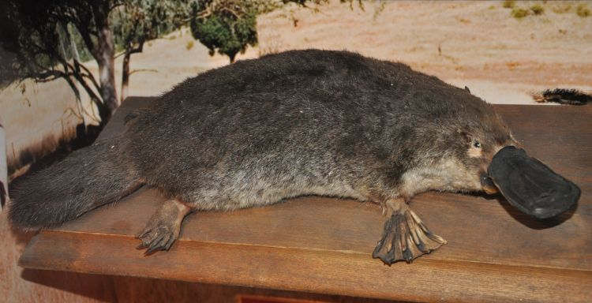
ptakopysk podivný (Ornithorhynchus anatinus)

Slide 5
vačnatci

Slide 6
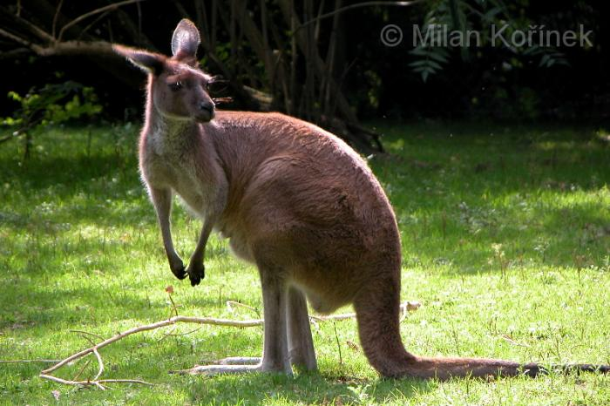
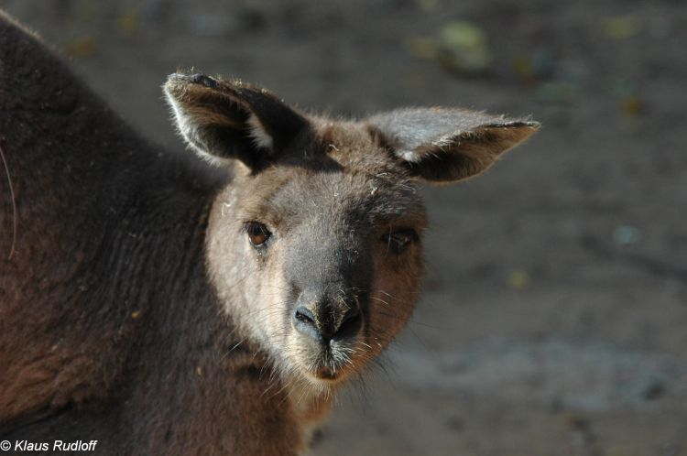
klokan velký (Macropus fulliginosus)

Slide 7
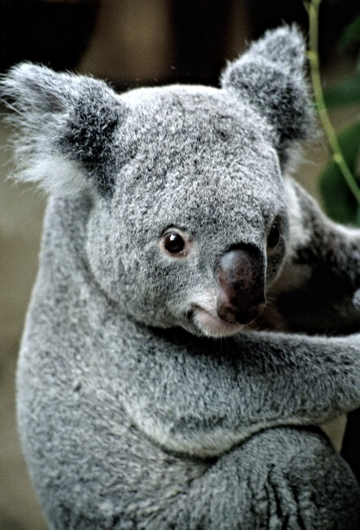
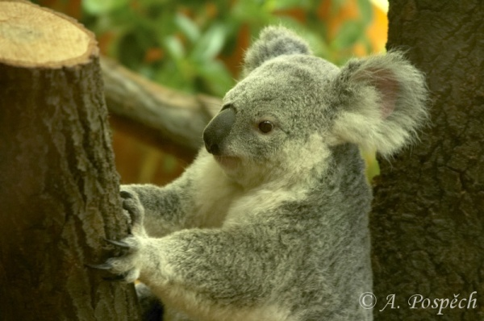
koala medvídkovitý (phascolarctos cinereus)

Slide 8
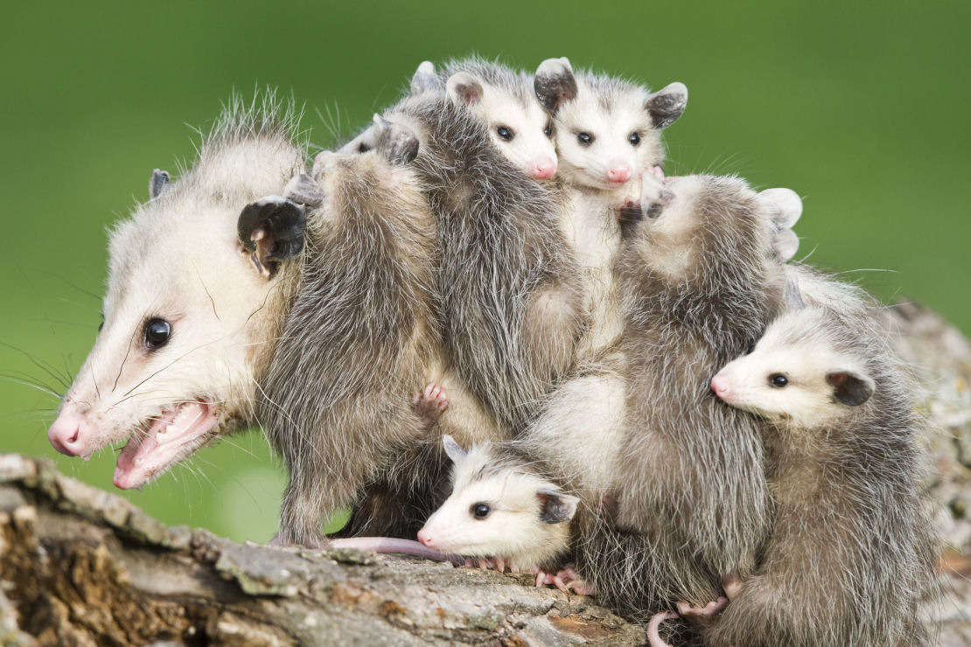
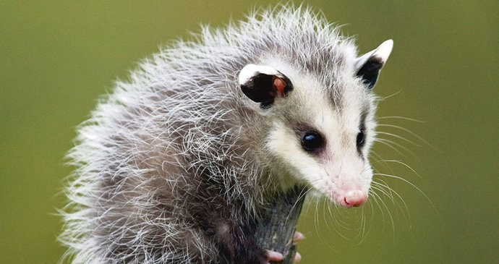
vačice opossum (Didelphis marsupialis)

Slide 9
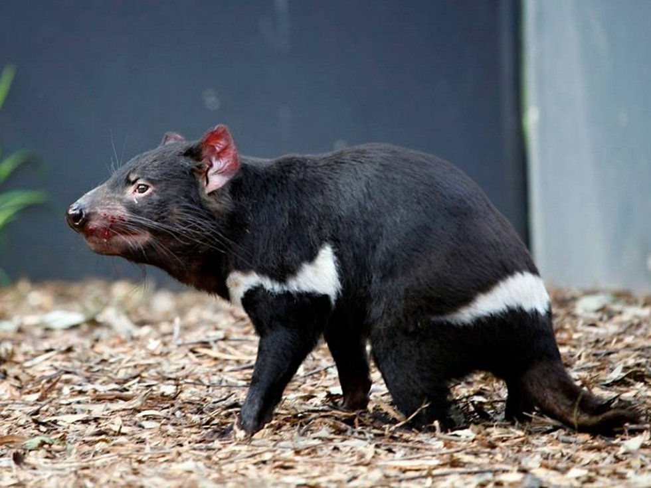
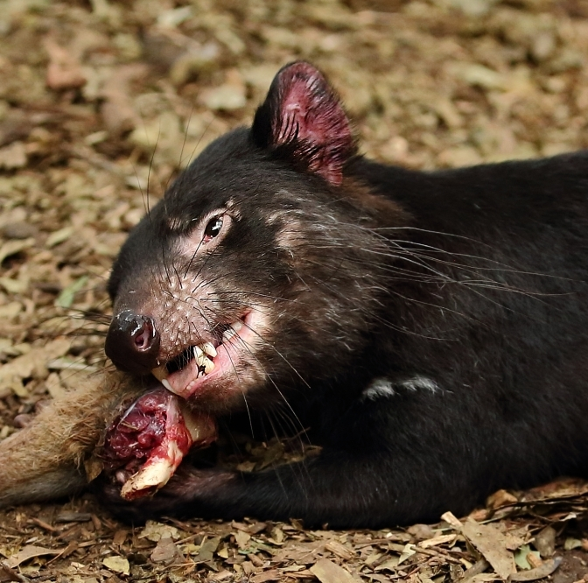
ďábel medvědovitý (Sarcophilus harrisii)

Slide 10
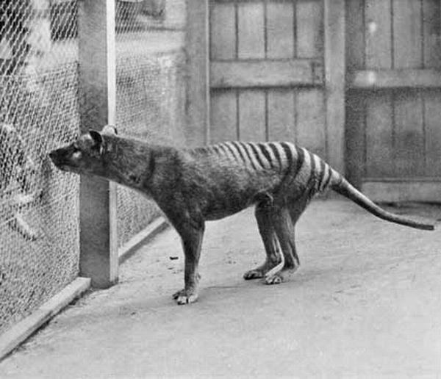
vakovlk psohlavý (thylacinus cynocephalus)

Slide 11
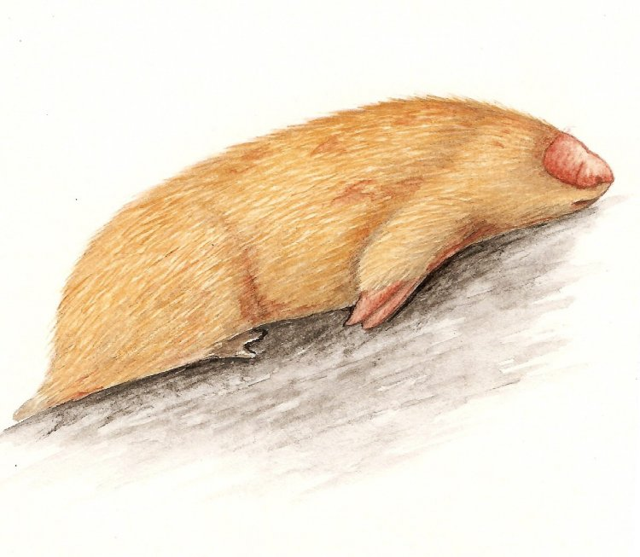
vakokrt písečný (notoryctes typhlops)

Slide 12
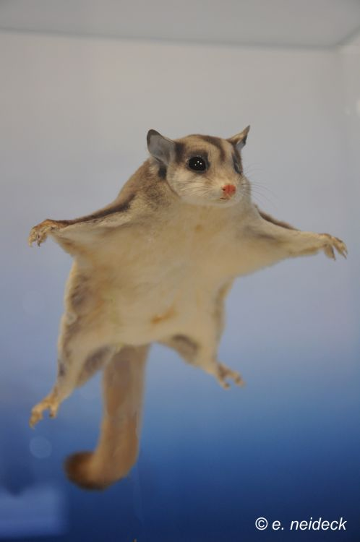
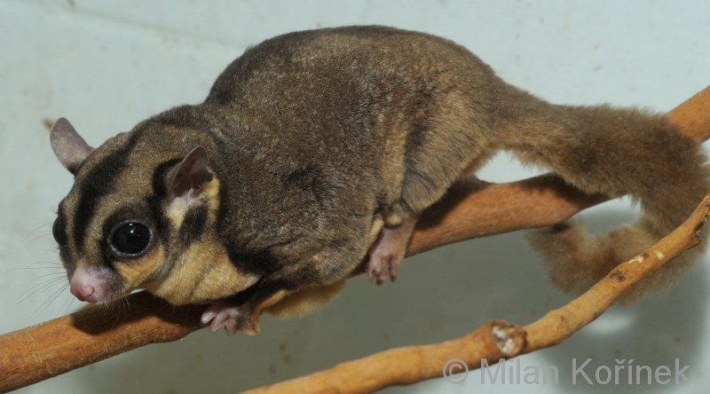
vakoveverka létavá (Petaurus breviceps)

Slide 13
šelmy - psovité

Slide 14
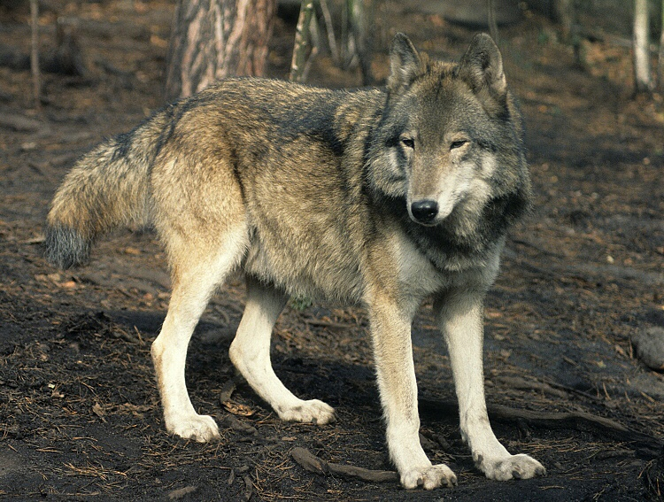
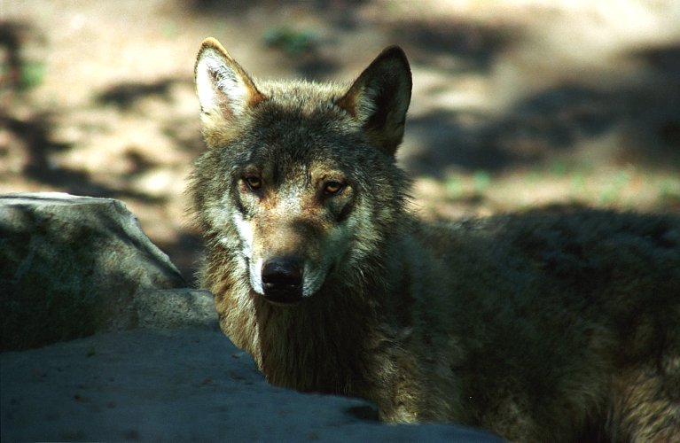
vlk obecný (Canis lupus)

Slide 15
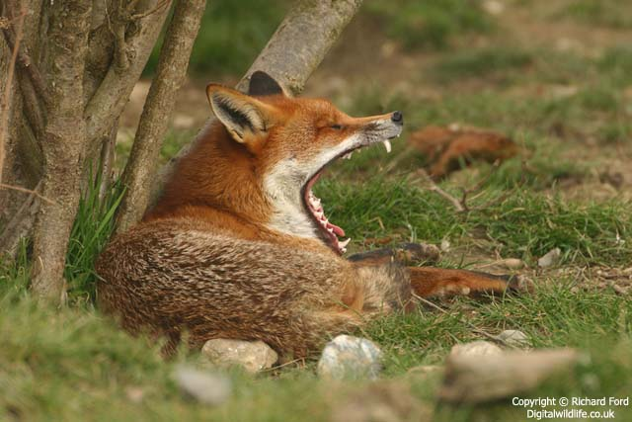
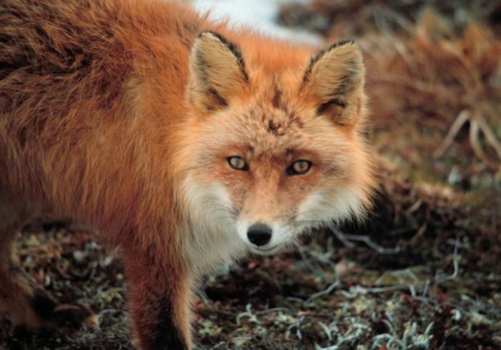
liška obecná (Vulpes vulpes)

Slide 16
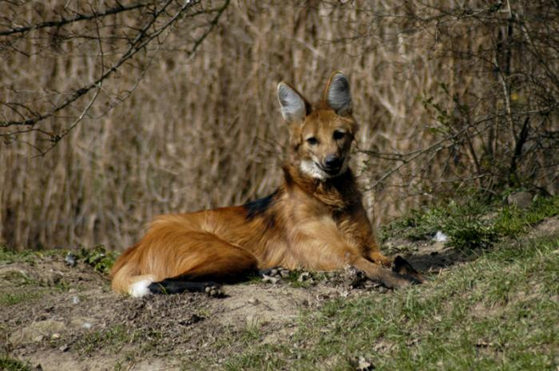
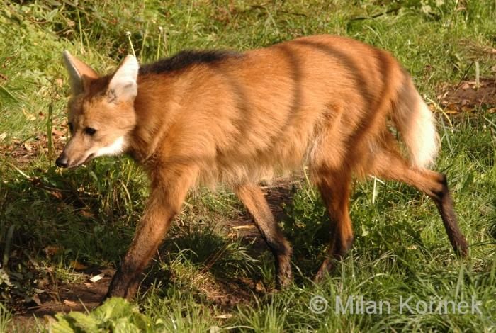
pes hřívnatý (Chrysocyon brachyurus)

Slide 17
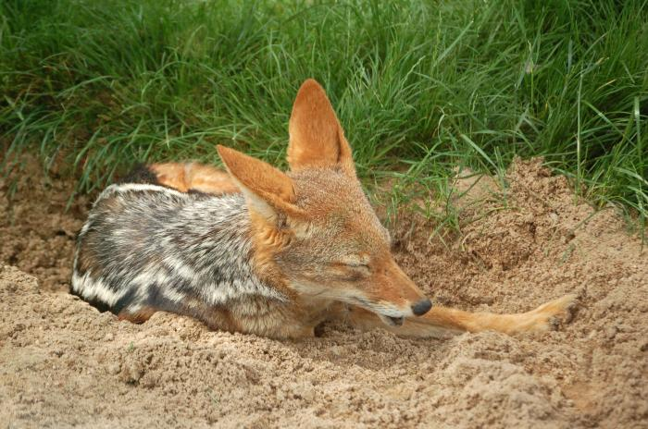
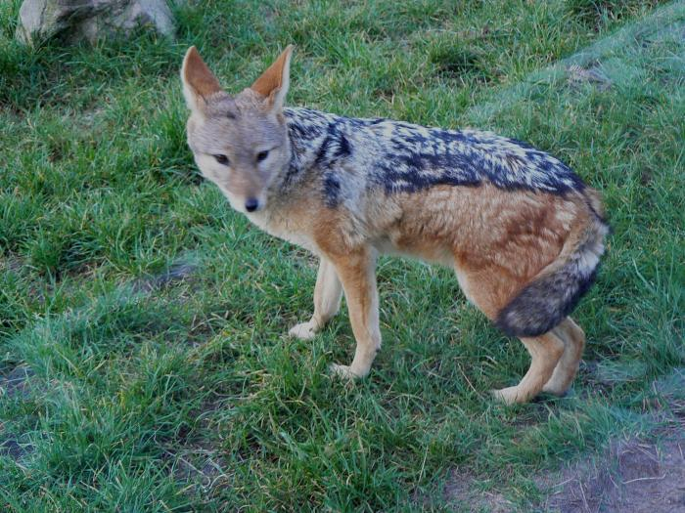
šakal čabrakový (Canis mesomelas)

Slide 18
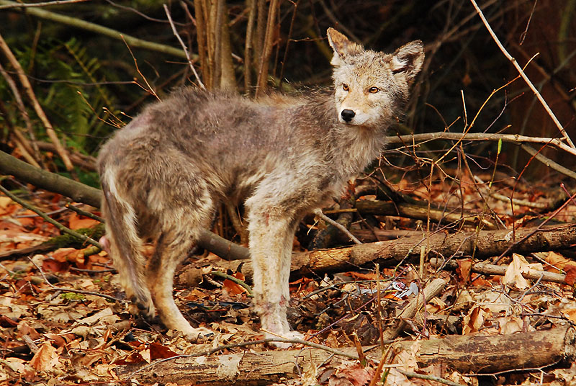
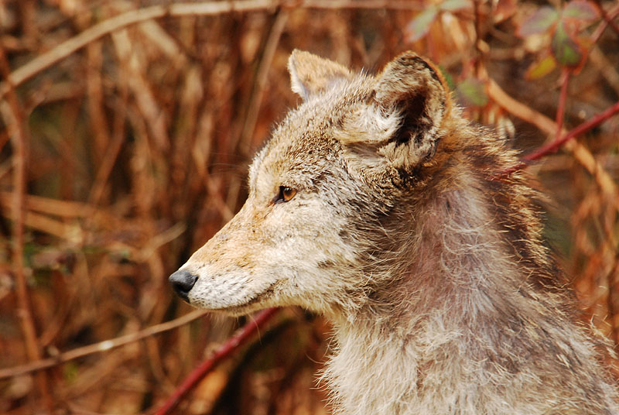
kojot prérijní (Canis latrans)

Slide 19
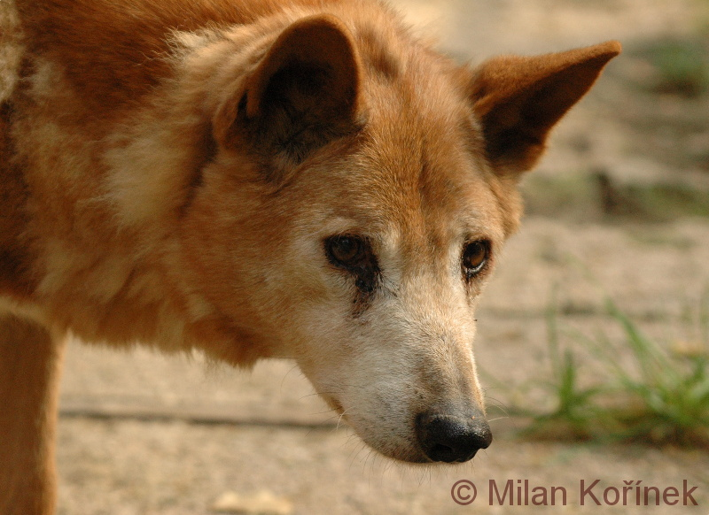
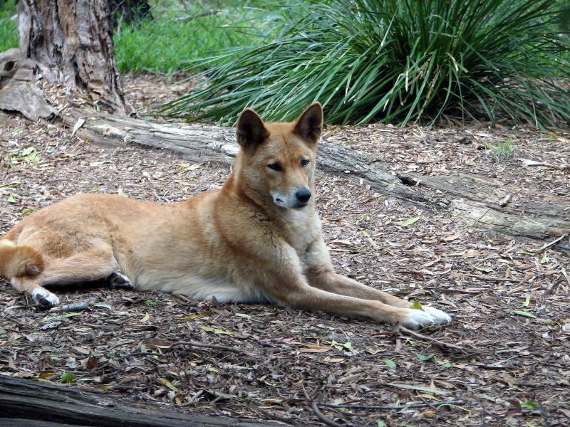
pes dingo (Canis dingo)

Slide 20
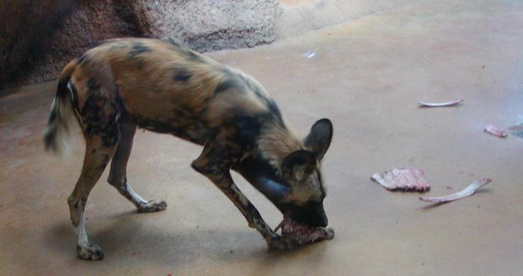
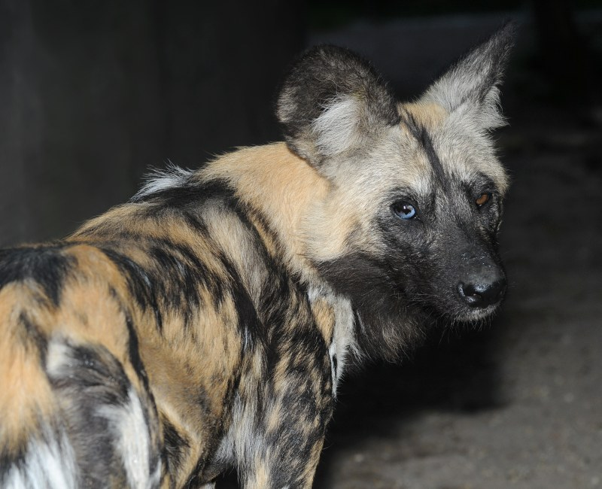
pes hyenovitý (Lycaon pictus)

Slide 21
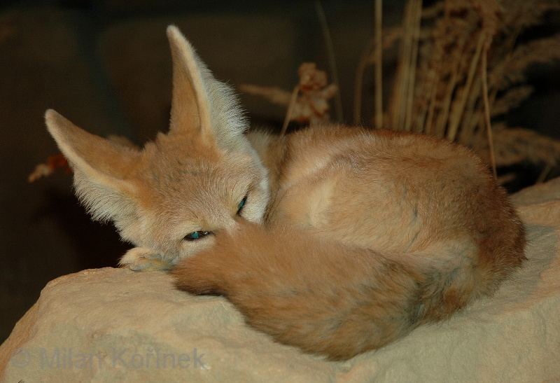
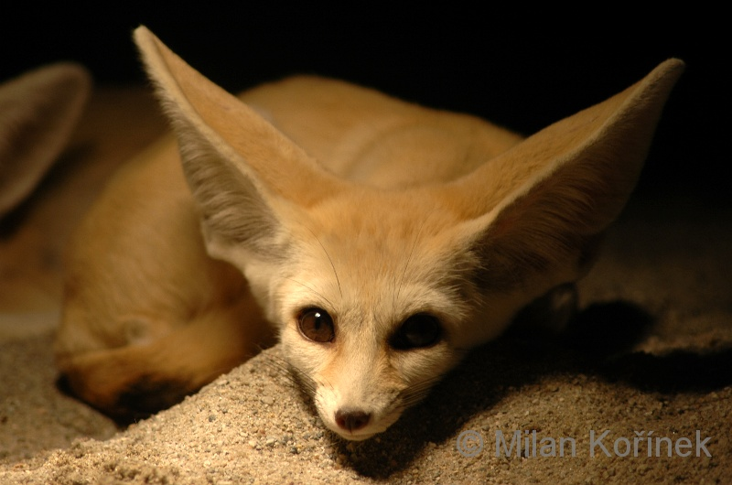
fenek berberský (Vulpes zerda)

Slide 22
šelmy medvědovité

Slide 23
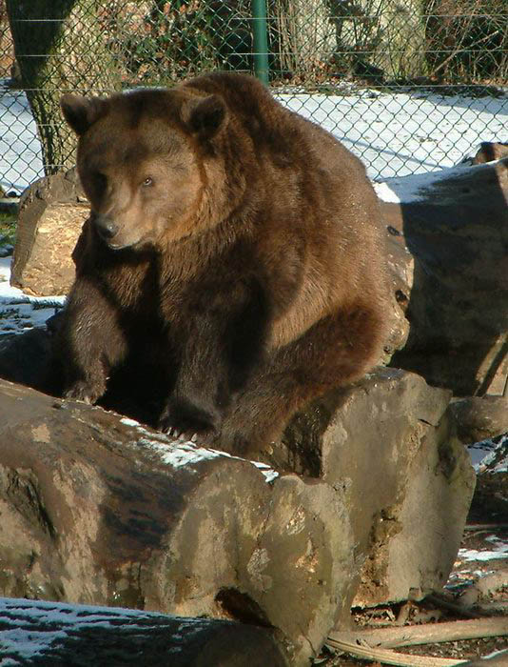
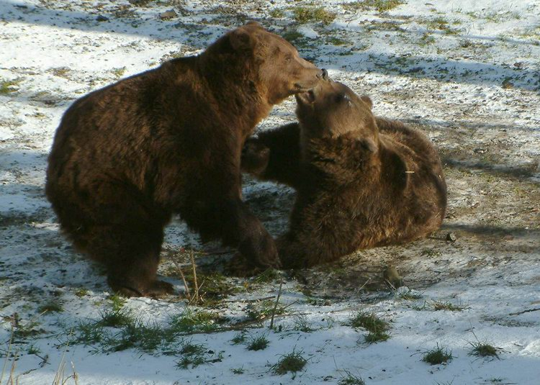
medvěd hnědý (ursus arctos)

Slide 24
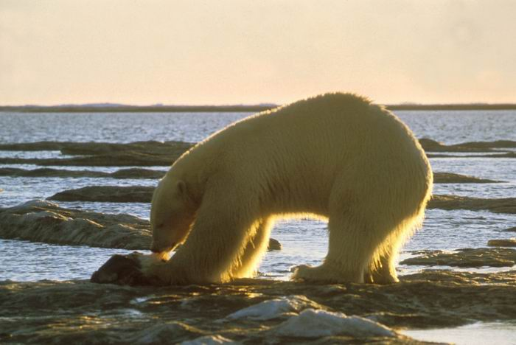
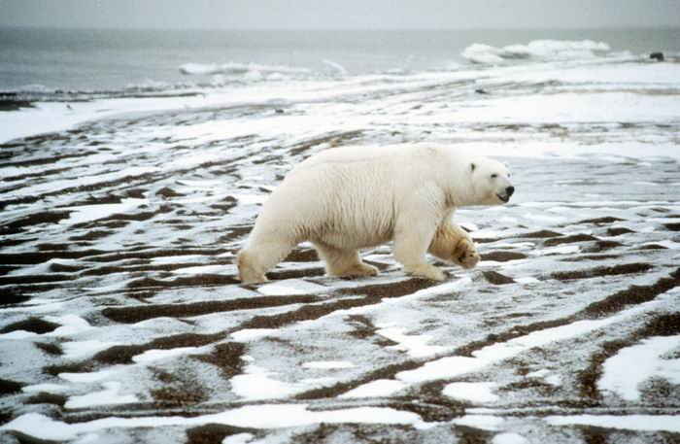
medvěd lední (Ursus maritimus)

Slide 25
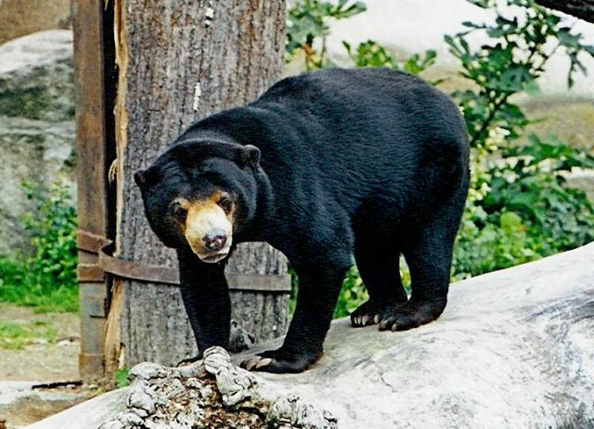
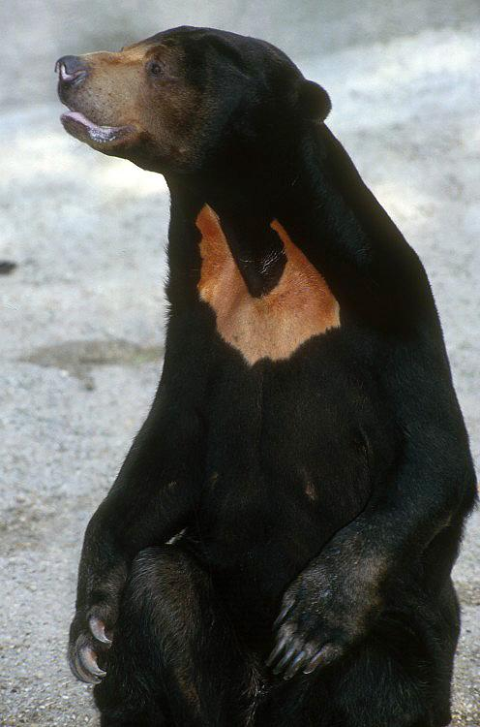
medvěd malajský (helarctos malayanus)

Slide 26
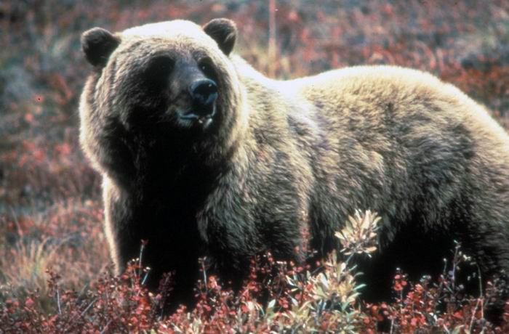
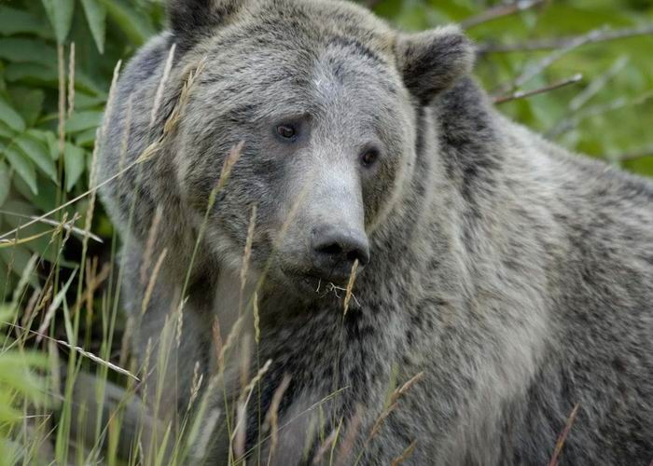
medvěd grizzly (Ursus arctos horribillis)

Slide 27
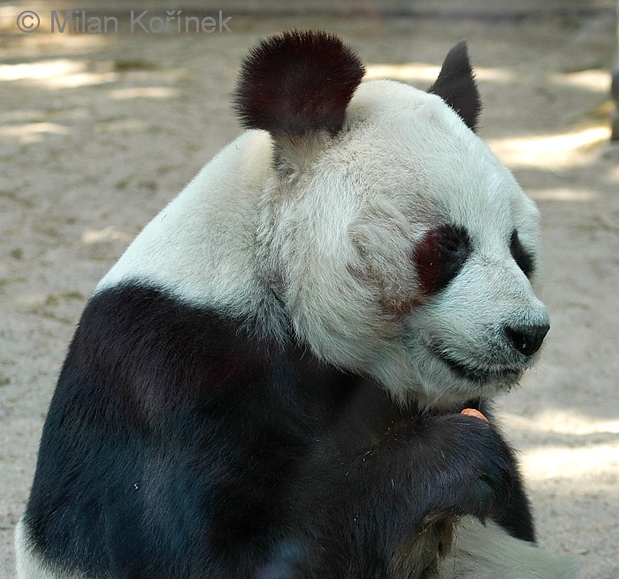
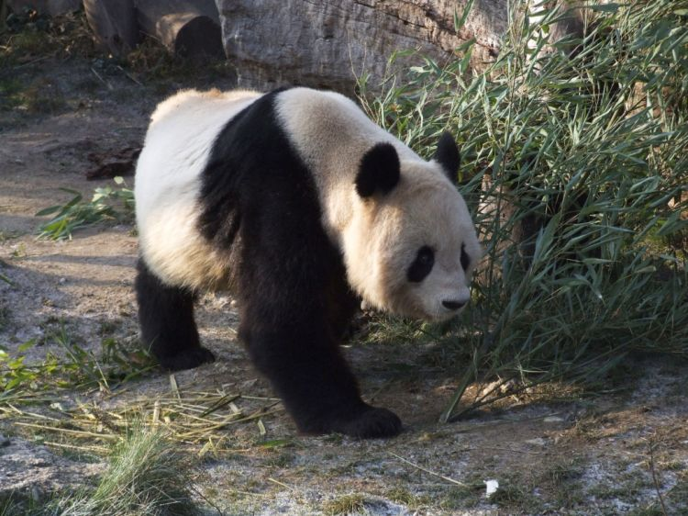
panda velká (Ailuropoda melanoleuca)

Slide 28
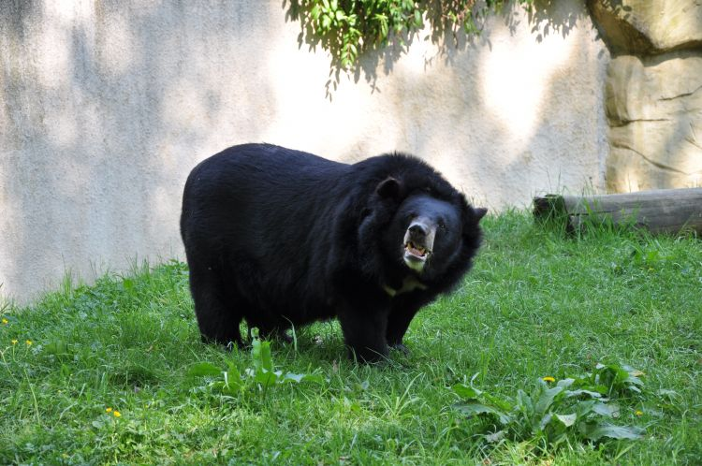
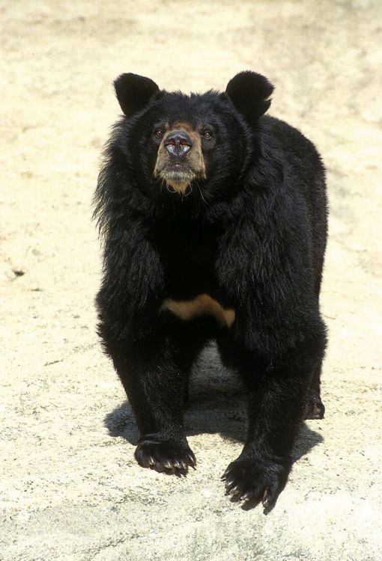
medvěd ušatý (Ursus thibetanus)

Slide 29
šelmy lasicovité

Slide 30
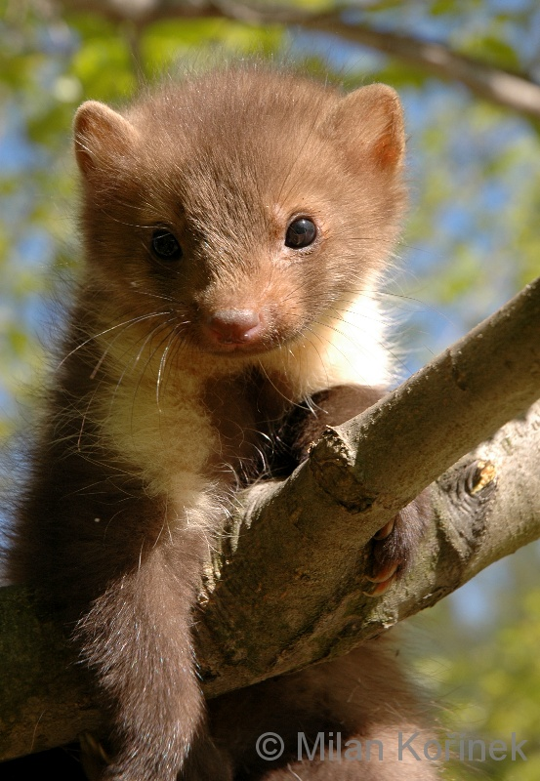
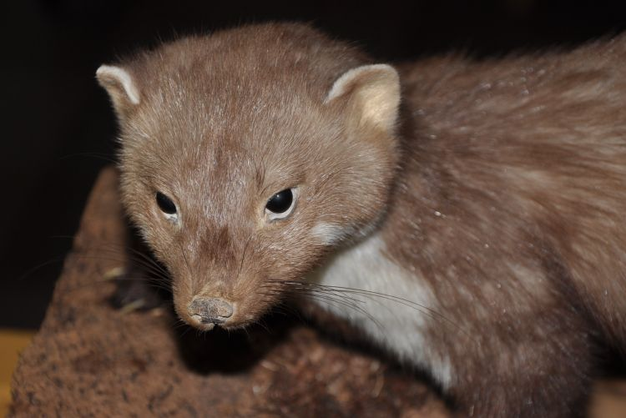
kuna skalní (Martes foina)

Slide 31
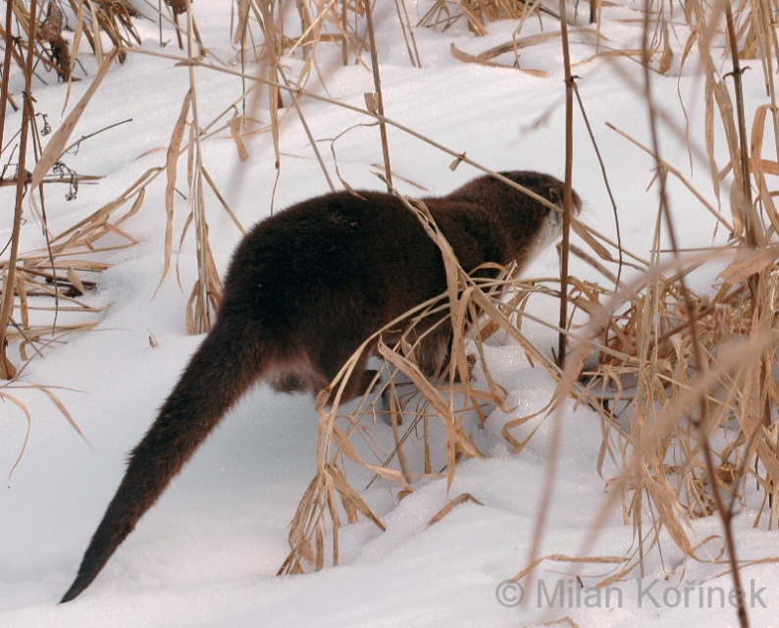
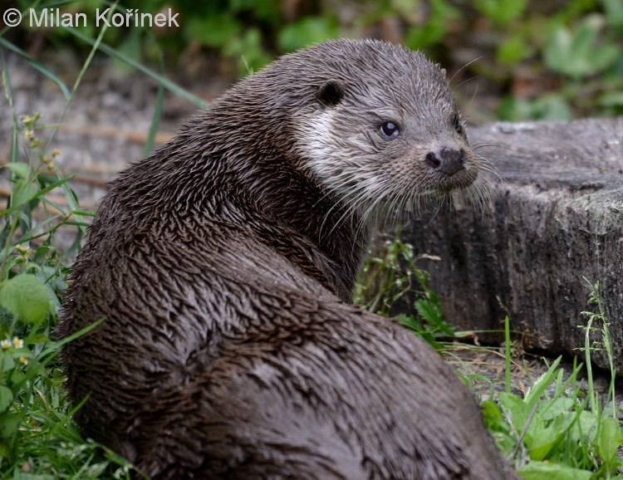
vydra říční (Lutra lutra)

Slide 32
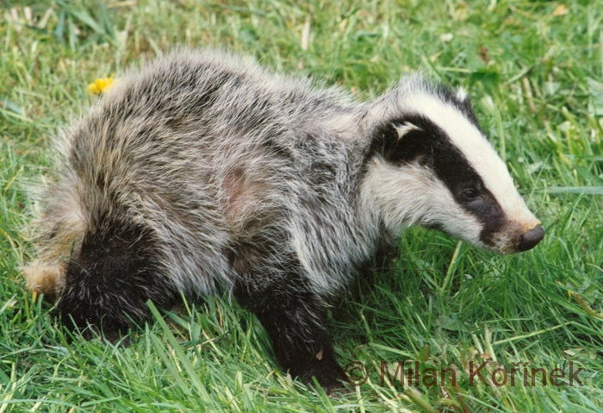
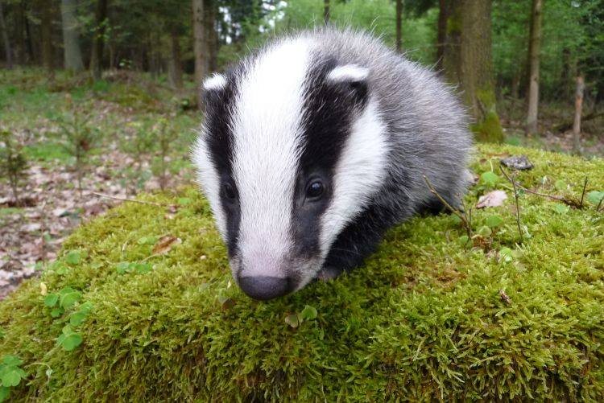
jezevec lesní (Meles meles)

Slide 33
rosomák sibiřský (Gulo gulo)

Slide 34
vydra mořská (Enhydra lutris)

Slide 35
skunk pruhovaný (Mephitis mephitis)

Slide 36
lasice kolčava (Mustela nivalis)

Slide 37
medojed kapský (Melivora capensis)

Slide 38
šelmy - kočkovité

Slide 39
kočka domácí (Felis sylvestris)

Slide 40
lev berberský (panthera leo leo)

Slide 41
tygr ussurijský (Panthera tigris altaica)

Slide 42
jaguár americký (panthera onca)

Slide 43
rys ostrovid (Lynx lynx)

Slide 44
gepard štíhlý (Acinonyx jubatus)

Slide 45
levhart sněžný (Panthera uncia)

Slide 46
puma americká (Puma concolor)

Slide 47
ocelot velký (Leopardus pardalis)

Slide 48
kočka rybářská (Prionailurus viverrinus)

Slide 49
hlodavci

Slide 50
hraboš polní (Microtus arvalis)

Slide 51
potkan domácí (Rattus norvegicus)

Slide 52
bobr evropský (Castor fiber)

Slide 53
nutrie říční (Myocastor coypus)

Slide 54
kapybara mokřadní (Hyrochoerus hydrochaeris)

Slide 55
osmák degu (octodon degus)

Slide 56
činčila vlnatá (Chinchilla lanigera)

Slide 57
dikobraz jihoafrický (Hystrix africaeaustralis)

Slide 58
tarbík velký (Jaculus orientalis)

Slide 59
zajícovci

Slide 60
králík domácí (Oryctolagus cuniculus domesticus)

Slide 61
králík divoký (Oryctolagus cuniculus)

Slide 62
zajíc polní (Lepus europaeus)

Slide 63
zajíc bělák (Leptus timidus)

Slide 64
sudokopytníci

Slide 65
prase domácí (Sus scrofa f. domestica)

Slide 66
hroch obojživelný (Hippopotamus amphibius)

Slide 67
tur domácí (Bos primigenius)

Slide 68
zubr evropský (Bison bonasus)

Slide 69
zubr americký (Bison bison)

Slide 70
daněk evropský (Dama dama)

Slide 71
jelen evropský (Cervus elaphus)

Slide 72
srnec obecný (Capreolus capreolus)

Slide 73
kamzík horský (Rupicapra rupicapra)

Slide 74
velbloud dvouhrbý (Camelus bactrianus)

Slide 75
žirafa jižní (Giraffa giraffa)

Slide 76
hrošík liberijský (Choeropsis liberiensis)

Slide 77
pekari páskovaný (Pecari tajacu)

Slide 78
lichokopytníci

Slide 79
kůň převalského (Equus ferus przewalskii)

Slide 80
osel domácí (Equus africanus)

Slide 81
zebra stepní (Equus quagga)

Slide 82
nosorožec indický (Rhinoceros unicornis)

Slide 83
nosorožec dvourohý (Diceros bicornis)

Slide 84
kytovci

Slide 85
plejtvák obrovský (Balaenoptera musculus)

Slide 86
kosatka dravá (Orcinus orca)

Slide 87
narval jednorohý (Monodon monoceros)

Slide 88
velryba grónská (Balaena mysticetus)

Slide 89
běluha mořská (Delphinapterus leucas)

Slide 90
letouni

Slide 91
netopýr velký (Myotis myotis)

Slide 92
netopýr ušatý (Piecotus auritus)

Slide 93
netopýr černý (Barbastella barbastellus)

Slide 94
kaloň egyptský (Rousettus aegyptiacus)

Slide 95
upír obecný (Desmodus rotundus)

Slide 96
vrápenec malý (Rhinolophus hipposideros)

Slide 97
hmyzožravci

Slide 98
krtek obecný (Talpa europaea)

Slide 99
ježek západní ( Erinaceus europaeus)

Slide 100
rejsek obecný (Sorex araneus)

Slide 101
primáti - poloopice

Slide 102
maki trpasličí (Microcebus murinus)

Slide 103
lemur kata (Lemur catta)

Slide 104
vari černobílý (Varecia variegata)

Slide 105
podřád: vyšší primáti

Slide 106
nadčeleď úzkonosí

Slide 107
pavián anubi (papio anubis)

Slide 108
kahau nosatý (Nasalis larvatus)

Slide 109
mandril rýholící (Mandrillus sphinx)

Slide 110
nadčeleď: ploskonosí

Slide 111
kosman bělovousý (Callithrix jacchus)

Slide 112
vřešťan pláštíkový (Alouatta palliata)

Slide 113
lvíček zlatý (Leontopithecus rosalia)

Slide 114
nadčeleď: hominoidi (hominidi)

Slide 115
gibon černý (Hylobates concolor)

Slide 116
orangutan sumaterský (Orangutan pygmaeus)

Slide 117
gorila nížinná (gorilla gorilla)

Slide 118
šimpanz učenlivý (Pan troglodytes)

Slide 119
člověk moudrý (Homo sapiens)

